Slide 1

Desafio 1 – Análisis Exploratorio Dataset Properati Grupo 2
Mayo.2020

Slide 2
Índice Contenidos
1- Introducción
2- Análisis Dataset
3- Conclusiones
4- Próximos Pasos
Fuente: https://github.com/manuperotti/dh_ds_grupo2_desafio1
Objetivo desafio
Premisas de trabajo
Información Dataset “Properati”
Análisis de las Variables

Slide 3
1.1 Objetivo del desafío
OBJETIVO: armar un tasador automático.
EL DATASET, se encuentra en condiciones de ser usado como fuente de información para desarrollar un modelo?
Analizamos los registros suministrados y buscamos las correlaciones entre las variables y como afectan al precio

Slide 4
1.2 Premisas Trabajo
Consideramos precios en USD para evitar distorsiones por inflación o devaluación.
La localización geográfica de las propiedades tienen impacto en el precio por m2.
Luego del análisis y limpieza de datos, aquellas propiedades que se encuentren sin valorizar, no serán tenidas en cuenta para la generación del tasador.
El tipo de propiedad afecta al precio

Slide 5
1.3 Información Dataset «Properati» - visualización variables

Slide 6
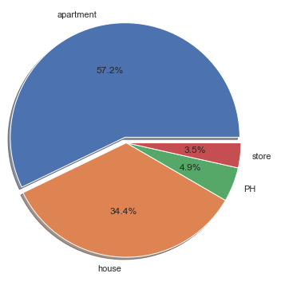
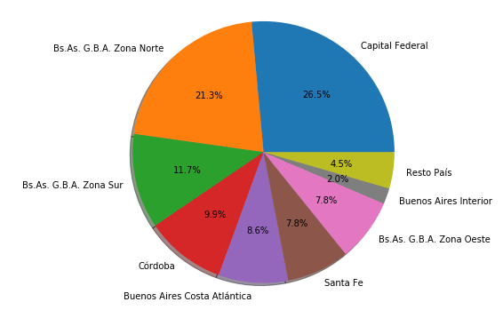
1.3 Análisis Variables – Tipo propiedad y localización

Slide 7
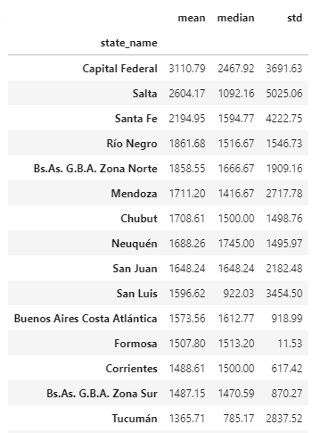
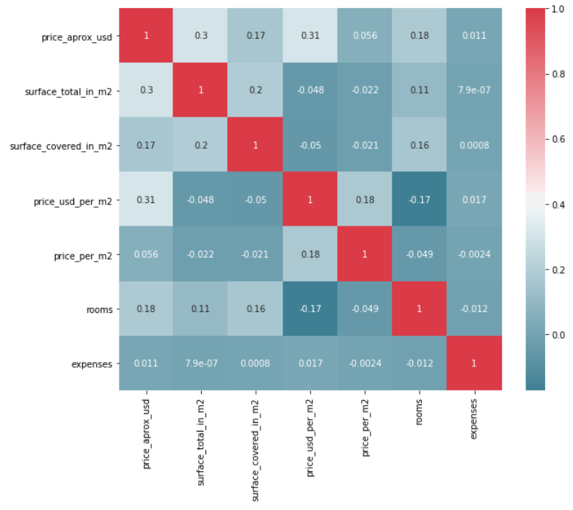
1.3 Análisis Variables – relación variables con precio USD
price_usd_per_m2
*
*Top 15 regiones

Slide 8
2. Limpieza Dataset – variables trabajadas
Valores duplicados: Detección y borrado de duplicados usando la función duplicated
Geolocalización: Compuesto por ocho variables, comprobamos que la información entre los campos lat-lon, lat y lon fuera la misma. Luego iniciamos varios análisis para reducir la gran cantidad de datos nulos.
Precio: Usamos una regex para buscar los valores nulos en las columnas title y descrition
Rooms: Mediante una regex se buscaron los datos nulos en la columna description
Floor: Para reducir la gran cantidad de datos nulos, usamos regex para extraer valores del campo description. Utilizaremos esta variable para analizar precios de departamentos.
Superficie (m2): Mediante regex, se buscan los datos faltantes en description.
Precio x m2: Se crean dos nuevas variables, price_usd_per_m2 y price_per_m2 . Esto permite manejar más facilmente los precios por m2 totales y m2 cubiertos.
Pileta: Agregamos la variable para ser trabajada más adelante, analizando su impacto en los precios
Cochera: Al igual que la anterior, se agrega para un posterior estudio en el calculo del precio.

Slide 9
2. Limpieza Dataset – variables no trabajadas
Uname:0: No tuvo relevancia en esta instancia
Operation: dado que el 100% de los casos corresponden a ventas, no la tuvimos en cuenta para esta instancia
Expenses: Dado el álto índice de faltantes, y la poca correlación con el precio, se decide no considerarla.
Properati_url: No se analiza en esta instancia del trabajo.
Image_thumbnail: No se analiza ene esta instancia del trabajo.

Slide 10
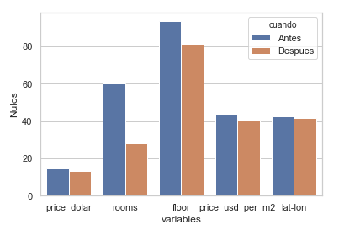
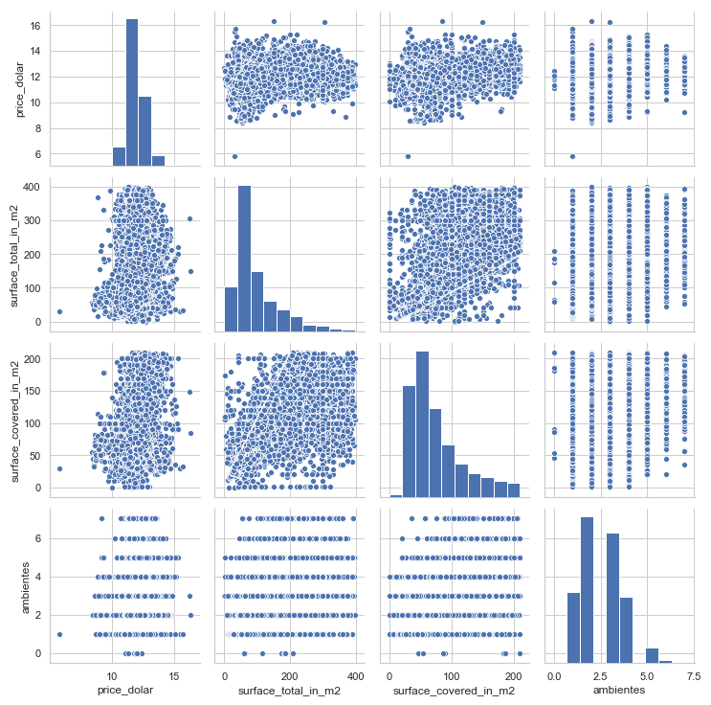
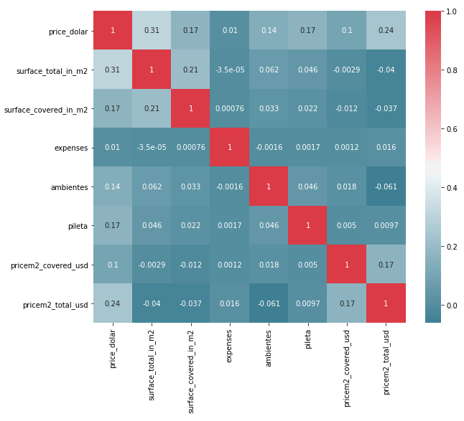
2. Limpieza Dataset - Resultados

Slide 11
3. Conclusiones
Alto impacto de la locación geográfica sobre el precio.
Fuerte dispersión de los datos.
Baja correlación de las variables con respecto al precio

Slide 12
4. Próximos pasos
Terminar revisión geonames_id y cruzar con el campo place_id para reducir faltantes.
Incluir la geolocalización en la correlación.
Analizar veracidad de la información (búsqueda de inconsistencias)

Slide 13
Gracias!

Slide 14
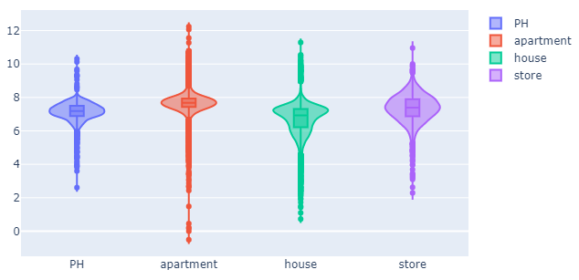
Backup
price_usd_per_m2

